Slide 1
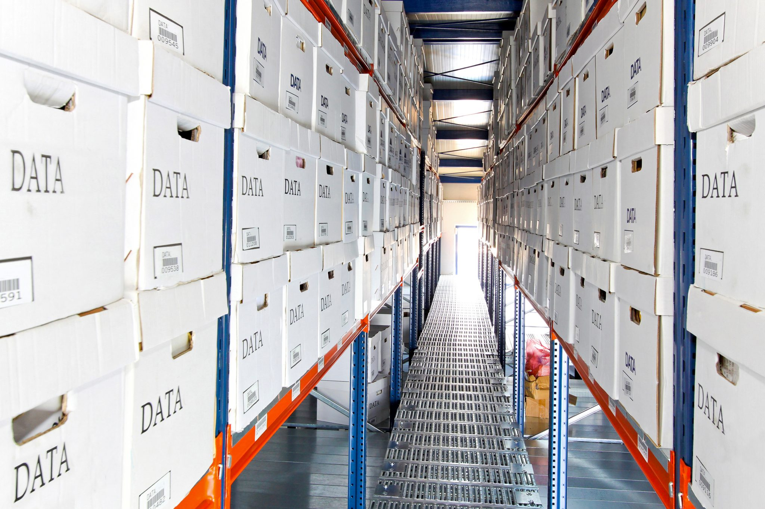
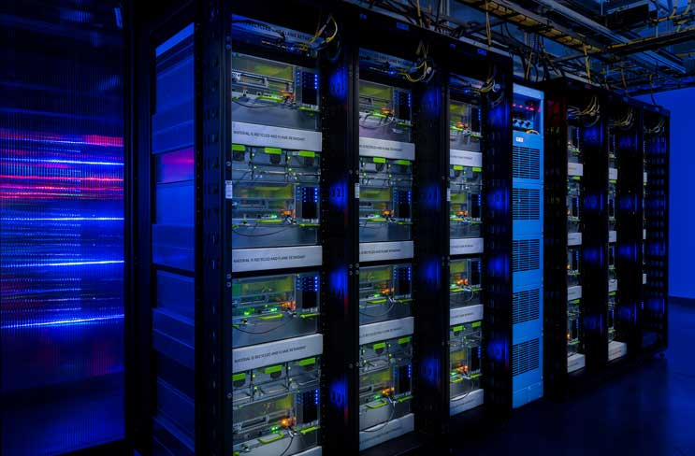
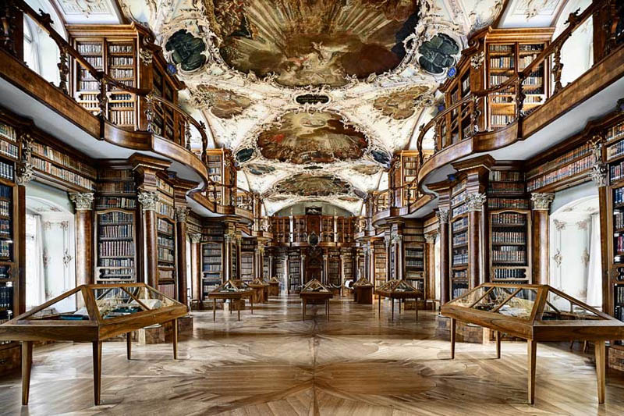
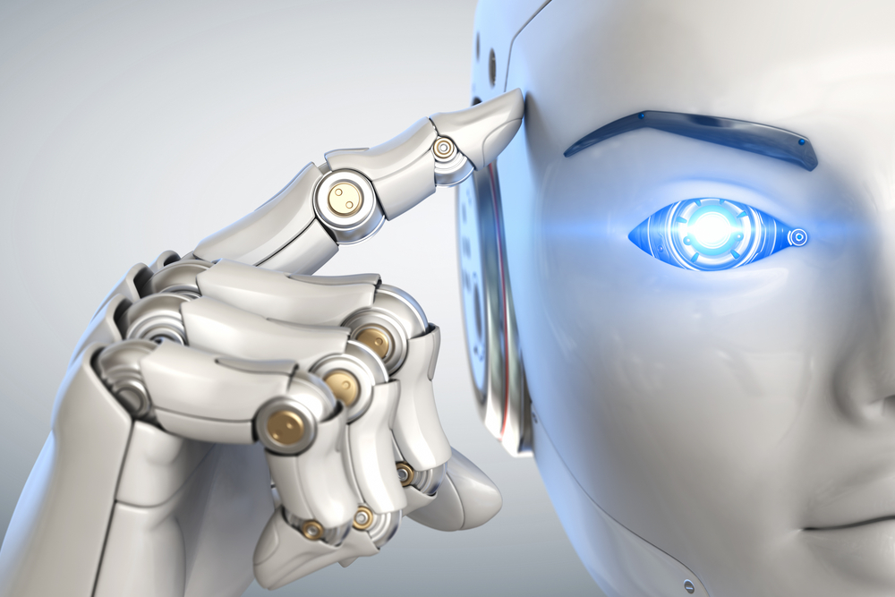
1
Tudásbázis követelmények a digitális korszakban Gyulay Tibor tudásmenedzsment szakértő előadása
„A tacit (avagy a hallgatólagos tudás) jövője a negyedik ipari forradalom során” című MTA konferencián

Slide 2
Tudásbázis szerepe a TM-ben
2

Slide 3
Személyes kapcsolódás
3
Több, mint 30 év az oktatásban, tanácsadásban.
Úttörő szerep a tudásmenedzsment tanácsadásban. Sikeres nagyvállalati projektek.
Új kihívás a tudásbázisokkal kapcsolatban:
A technológia nem megkerülhető!
A mesterséges intelligencia (MI) erősödő szerepe
TM tanácsadó szerepe
Pontosan ismerni a technológia lehetőségeit.
Megfogalmazni a TM elvárásokat a tudásbázissal szemben.

Slide 4
Mit értünk tudásbázis alatt?
4
Sokféle kifejezéssel találkozunk ebben a fogalomkörben:
Tudás készlet
Tudásvagyon
Tudástőke
Tudástár, dokumentumtár
Tudás kincs
…
Amire mi gondolunk tudásbázis alatt:
A szervezeti tudás kezelésére szolgáló rendszer, ahol a szervezet a birtokában lévő tudáselemeket gyűjti, kezeli, megosztja...
Notes:
„Saját”, a használt tudás elkülönített, kezelt része.

Slide 5
5

Slide 6
A tudásbázis funkciói
6
Fő funkció: szervezeti tudás bevethetősége!
Tudás begyűjtés
Tudás kezelés
Validálás, aktualizálás
„CSOMAGOLÁS”
Implicit → Explicit
Új tudás előállítása???
Felhasználók véleménye
Egyéni, közös tudások
Elérés biztosítása
Push és pull megosztás
Jogosultság
Bárhonnan elérhető
(Kommunikációs felület)
Követés, irányítás
Szerepek
Követhetőség (Felhasználás, változások, lejárt tartalmak…)
Ösztönzés, motiváció

Slide 7
Elvárások a tudásbázissal szemben (a funkciók teljesülése mellett)
7
Szerves beépülés az értéktermelő folyamatokba
Könnyen kezelhető
„Sexy”, divatos
Hiteles
Mobil barát
„Egy kapus” (duplikációk, ellentmondások…)
Korszerű technológiát alkalmazzon (pl. MI vagy AI)

Slide 8
MI alkalmazása a tudásbázisoknál
8
Nem teljesen új gondolat (szakértői rendszerek 30 éve is voltak)
A legértékesebb szakértők idejének felszabadítása (egyszerű, gyakran ismétlődő kérdésekre a „gép” adja a választ)
Az emberi feldolgozó képesség dimenzionális korlátainak meghaladása.
Kellően nagyszámú tranzakció esetén: tisztán gépi tanulás.
Hibrid rendszerek: a senior szakértők segítségével tanul a rendszer.
TM 4.0: ember és gép együttműködése a tudásciklus minden elemében
Tudás begyűjtés: adatok (öntanuló) feldolgozás
Tudáskezelés (validálás, átalakítás, aktualizálás…)
Tudás megosztás (chatbot, hibrid chat…)

Slide 9
Elkötelezettek vagyunk a korszerű tudásbázisok építésében
9
Szakértő partnereinkkel azon dolgozunk, hogy ügyfeleink számára legkorszerűbb tudásbázist építsük fel (alakítsuk át), szükség szerint a mesterséges intelligencia alkalmazásával
Az előadás anyaga elérhető lesz a honlapunkon is! Honlap: www.kmexpert.hu Érdemes feliratkozni a TM hírlevélre ugyanott! Közösségi oldalunk: facebook.com/KMexpert e-mail: gyulay.tibor@kmexpert.hu

